Slide 1
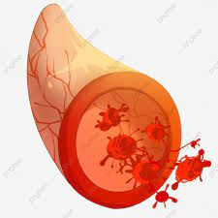





Bốn trạng thái của nút bấm
Chụp ảnh
Bốn icon chức năng
Các phần tử điều hướng
Nomal
CHỤP ẢNH
Soi đồ vật
Chuyển trang
Hover
CHỤP ẢNH
Xem ảnh
Thu phóng
Press
CHỤP ẢNH
Mở đèn flash
Xác nhận xóa hình
Inactive
CHỤP ẢNH
Chia sẻ

Slide 2
